Slide 1
IFS & Hamming code
1조 박준모
박지원
윤철훈

Slide 2
Contents
IFS로 WIFI 충돌을 어떻게 방지하는가?
  IFS
  CSMA/CA
Hamming code

Slide 3
IFS (Inter Frame Space)
프레임간 간격(공간)
공유 무선 매체에 여러 무선 단말이 동시 접근 시 충돌 회피를 위하여 사용
매체가 비어 있는 상태로 확인되어도 일부러 전송을 늦추어 충돌을 회피

Slide 4
  CSMA/CA (Carrier Sense Multiple Access with Collision Avoidance)
송신 준비
Back off time 대기
매체 감시
busy
busy
idle
매체 감시
IFS 주기 대기
idle
ACK 응답
프레임 전송
Contention window
No
Yes
전송 완료

Slide 5
Hamming code
1950년 bell의 연구소에서 고안됨
이진 선형 블록 오류정정 부호의 일부
최대 2비트의 오류 감지 혹은 1비트의 오류 수정이 가능

Slide 6
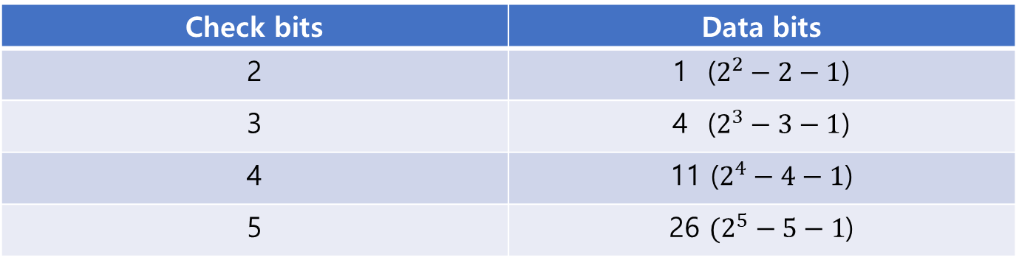

Hamming code
n≥2 일 때 n개의 Check bits-> $2^{n}−n−1$ 의 information bits
Check bits | Data bits
2 | 1 ($2^{2}−2−1$)
3 | 4 ($2^{3}−3−1$)
4 | 11 ($2^{4}−4−1$)
5 | 26 $(2^{5}−5−1$)

Slide 7


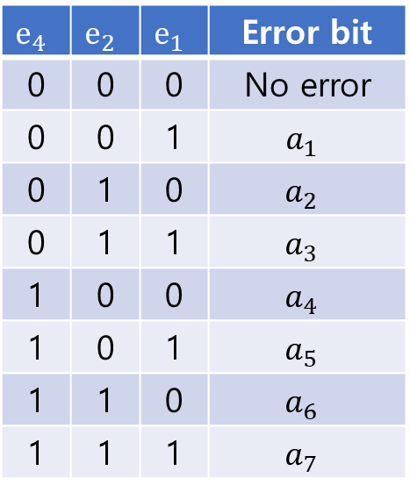









16 Coded Hamming words
$$e_{4}$$ | $$e_{2}$$ | $$e_{1}$$ | Error bit
0 | 0 | 0 | No error
0 | 0 | 1 | $$a_{1}$$
0 | 1 | 0 | $$a_{2}$$
0 | 1 | 1 | $$a_{3}$$
1 | 0 | 0 | $$a_{4}$$
1 | 0 | 1 | $$a_{5}$$
1 | 1 | 0 | $$a_{6}$$
1 | 1 | 1 | $$a_{7}$$
Received data
  $a_{1}{, a}_{2}, a_{3}$, $a_{4}$, $a_{5}$, $a_{6},$ $a_{7}$
Checking and correcting
  $e_{4}=$ $a_{4}$⊕$a_{5}$⊕$a_{6}$⊕$a_{7}$
  $e_{2}=$ $a_{2}$⊕$a_{3}$⊕$a_{6}$⊕$a_{7}$
  $e_{1}=$ $a_{1}$⊕$a_{3}$⊕$a_{5}$⊕$a_{7}$
$${ a}_{1}$$
$${ a}_{2}$$
$${ a}_{3}$$
$${ a}_{4}$$
$${ a}_{5}$$
$${ a}_{6}$$
$${ a}_{7}$$
$${ e}_{4}$$
$${ e}_{2}$$
$${ e}_{1}$$

Slide 8
Hamming words example
Ex1) Received : 0010011
  e4=0 e2=1 e1=0
  Bit 2 (Check bit) error -> a2 = 1
  Correct word : 0110011, Corrected data : 1011
Ex2) Received : 1101101
  e4=1 e2=0 e1=1
  Bit 5 error -> a5 = 0
  Correct word : 1101001, Corrected data : 0001

Slide 9
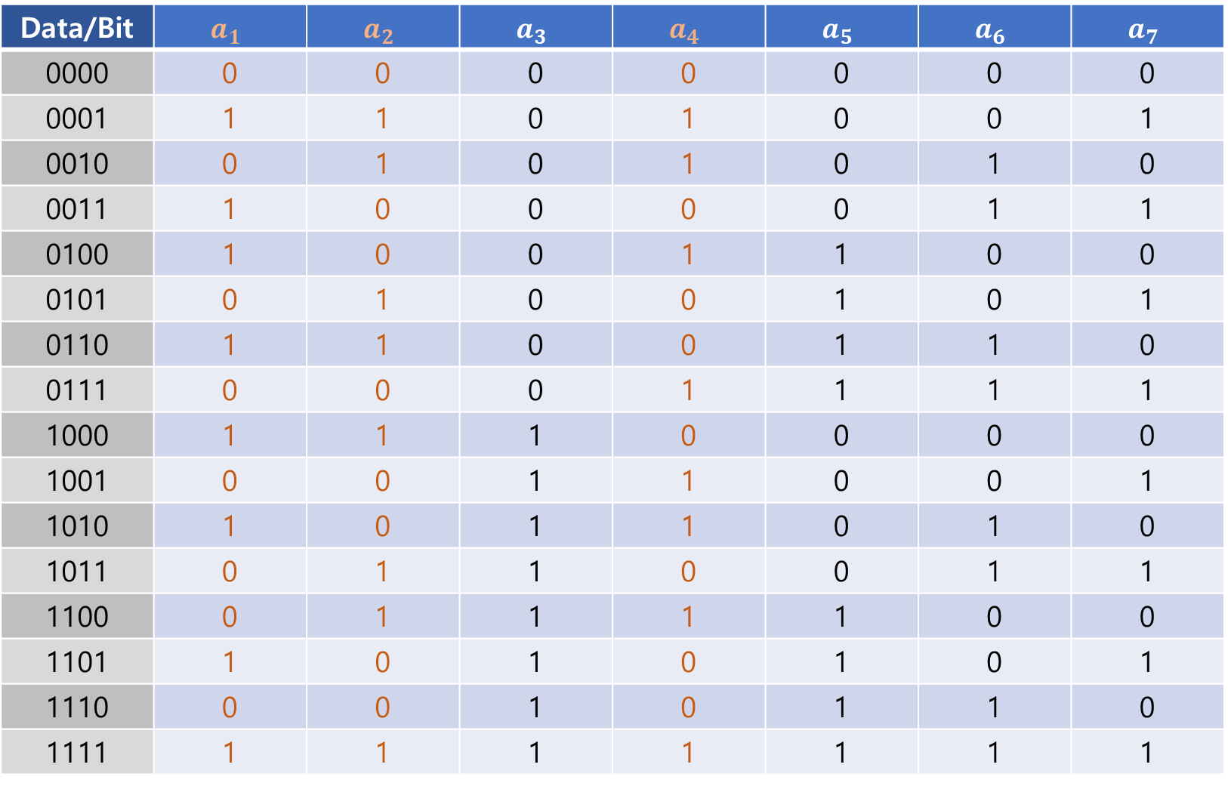
Data/Bit | $$a_{1}$$ | $$a_{2}$$ | $$a_{3}$$ | $$a_{4}$$ | $$a_{5}$$ | $$a_{6}$$ | $$a_{7}$$
0000 | 0 | 0 | 0 | 0 | 0 | 0 | 0
0001 | 1 | 1 | 0 | 1 | 0 | 0 | 1
0010 | 0 | 1 | 0 | 1 | 0 | 1 | 0
0011 | 1 | 0 | 0 | 0 | 0 | 1 | 1
0100 | 1 | 0 | 0 | 1 | 1 | 0 | 0
0101 | 0 | 1 | 0 | 0 | 1 | 0 | 1
0110 | 1 | 1 | 0 | 0 | 1 | 1 | 0
0111 | 0 | 0 | 0 | 1 | 1 | 1 | 1
1000 | 1 | 1 | 1 | 0 | 0 | 0 | 0
1001 | 0 | 0 | 1 | 1 | 0 | 0 | 1
1010 | 1 | 0 | 1 | 1 | 0 | 1 | 0
1011 | 0 | 1 | 1 | 0 | 0 | 1 | 1
1100 | 0 | 1 | 1 | 1 | 1 | 0 | 0
1101 | 1 | 0 | 1 | 0 | 1 | 0 | 1
1110 | 0 | 0 | 1 | 0 | 1 | 1 | 0
1111 | 1 | 1 | 1 | 1 | 1 | 1 | 1

